Slide 1

Caranguejo não é peixe!

Slide 2


Caranguejo não é peixe
Caranguejo peixe é
Caranguejo só é peixe na enchente da maré
Ora palma, palma, palma
Ora pé, pé, pé
Ora roda, roda, roda
Caranguejo peixe é

Slide 3


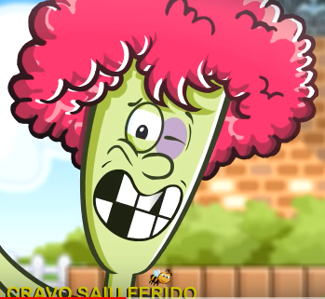
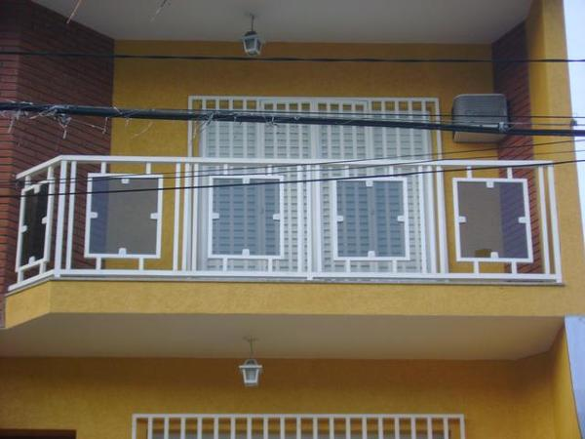


O cravo brigou com a rosa
Debaixo de uma sacada
O cravo saiu ferido
E a rosa despedaçada
O cravo ficou doente
A rosa foi visitar
O cravo teve um desmaio
E a rosa pôs-se a chorar

Slide 4

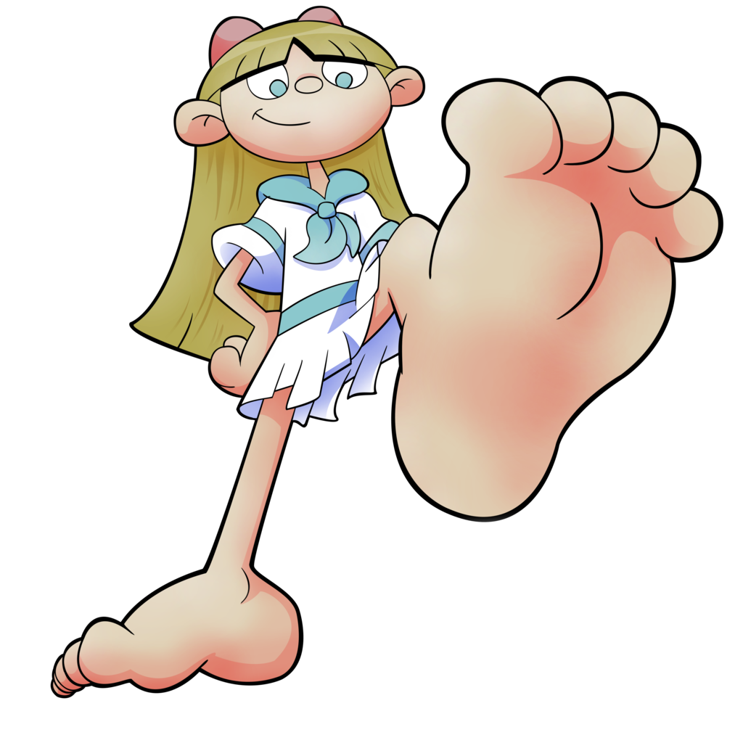

Palma, palma, palma
Pé, pé, pé
Roda, roda, roda
Caranguejo peixe é
Palma, palma, palma
Pé, pé, pé
Roda, roda, roda
Caranguejo peixe é

